Slide 1

git & github
git & git hub
REPORT
presented by kelompok 1 august 2025

Slide 2
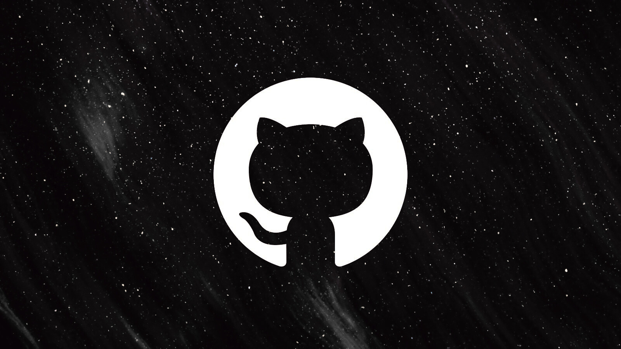
Table
of Contents
Introduction
.MELIHAT DETAIL PERUBAHAN
Git Checkout
.Git Reset
Git Revert
01
02
03
04
05

Slide 3

INTRODUCTION
Mampu menggunakan git untuk melihat dan mengubah perubahan yang terjadi pada histori sebelumnya.
Learning Objectives
Memahami bagaimana kembali ke waktu atau titik tertentu
Memahami bagaimana membuat perubahan yang terjadi di masa lalu menggunakan git
Memahami bagaimana mengabaikan perubahan files yang di sebuah git repository
Topics
Melihat detail perubahan
Git Checkout
Git Reset
Git Revert

Slide 4
Melihat detail perubahan
A. MELIHAT DATA PERUBAHAN DI GIT (LOKAL)
B. DI GITHUB (WEB INTERFACE)
git log - Untuk melihat riwayat commit secara lengkap.
git diff - Untuk melihat perbedaan isi file.
git show - Untuk menampilkan detail dari suatu commit.
git status - Untuk menampilkan status file.
Untuk melihat perubahan di GitHub, buka tab "Commits" di repositori untuk melihat riwayat commit. Klik salah satu commit untuk melihat file yang diubah dan perbedaan isi barisnya. Di tab "Pull Requests", kamu bisa meninjau perubahan dari kolaborator, lengkap dengan komentar dan review. Jika ingin membandingkan dua versi kode, gunakan fitur Compare View melalui URL seperti https://github.com/username/repo/compare/branch1...branch2.

Slide 5
Git checkout adalah perintah Git yang digunakan untuk berpindah antar branch atau melihat versi file dari commit tertentu. Misalnya, kamu bisa menggunakan git checkout nama-branch untuk berpindah ke branch lain, atau git checkout <commit> <file> untuk mengambil versi lama dari sebuah file tanpa mengubah branch saat ini.
Git
checkout

Slide 6
GIT RESET MEMINDAHKAN POINTER HEAD KE COMMIT TERTENTU, LALU:
--soft → hanya memindahkan HEAD, perubahan file tetap di staging area.
--mixed (default) → memindahkan HEAD, perubahan tetap di working directory.
--hard → memindahkan HEAD dan menghapus perubahan file.
Hasilnya:
Commit setelah titik reset akan hilang dari riwayat branch.
Kalau commit itu sudah di-push ke remote, orang lain masih punya history lama.
Saat sinkronisasi, bisa terjadi konflik besar.
git reset

Slide 7
Git
git revert adalah perintah Git untuk membatalkan perubahan dari commit tertentu dengan cara membuat commit baru yang isinya kebalikan dari commit tersebut.
Commit lama tidak dihapus dari riwayat — aman digunakan di branch publik.
revert

Slide 8

Thank You
Thank You

